Slide 1
Єгипетські міфи

Slide 2
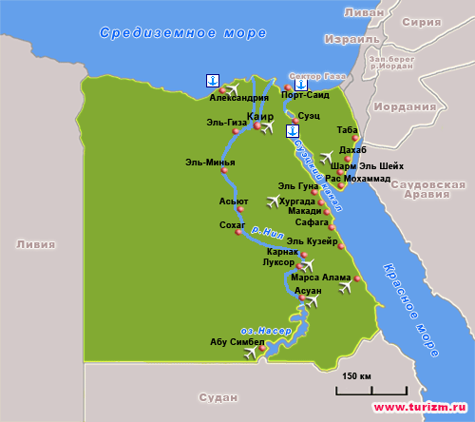

Slide 3
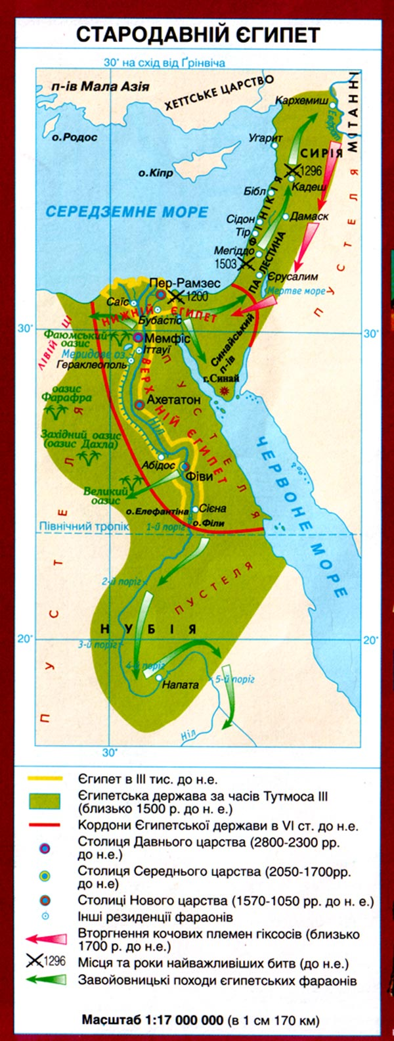
Карта Давнього Єгипту

Slide 4
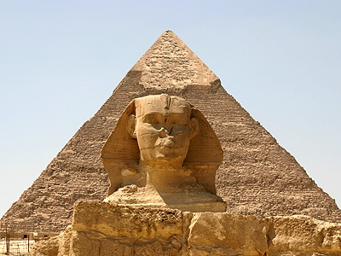
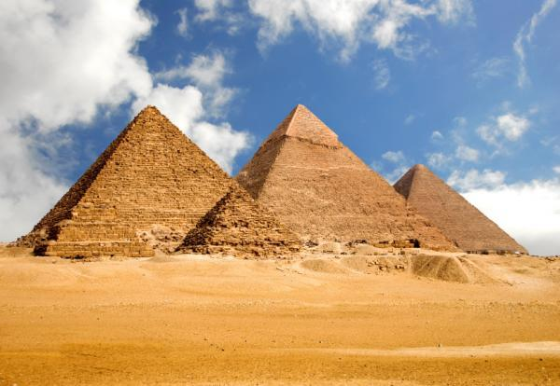
Єгипетські піраміди

Slide 5
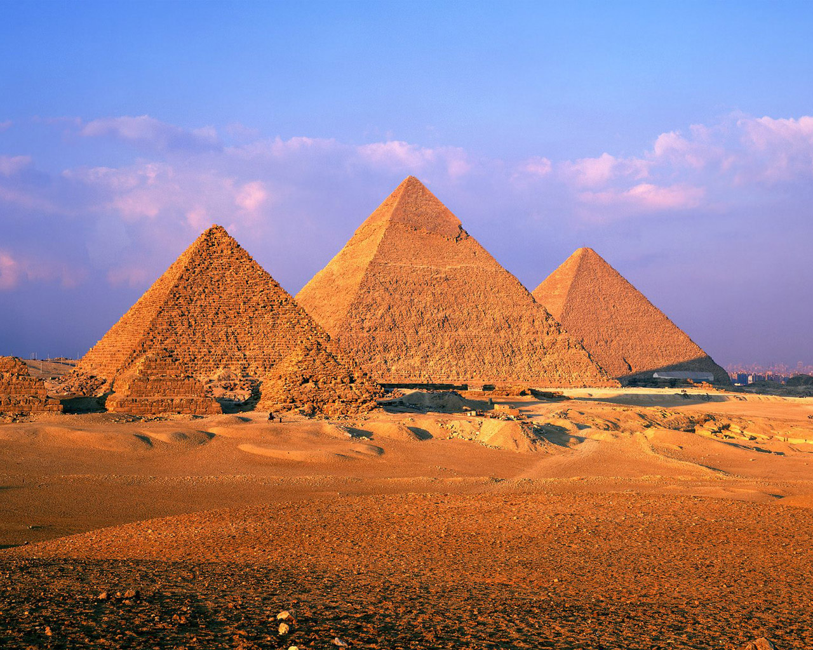

Slide 6
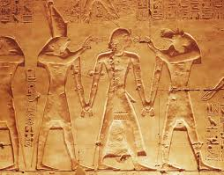
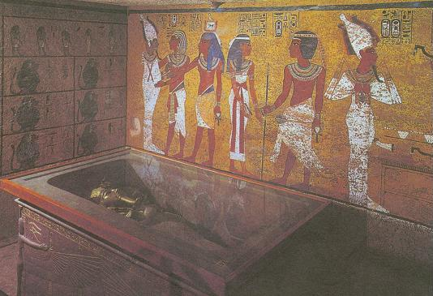
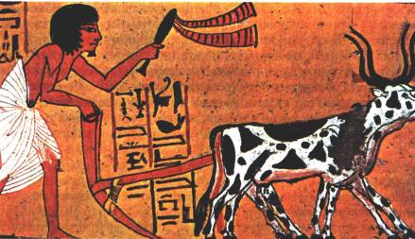
Фрески Давнього Єгипту

Slide 7
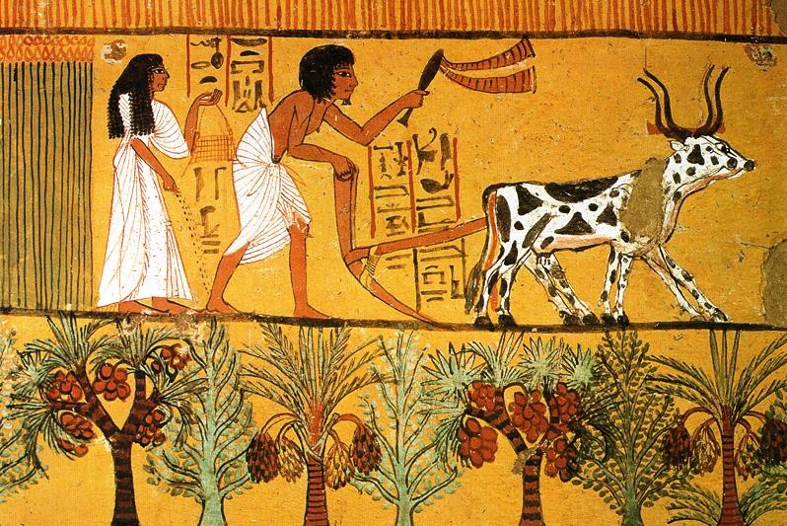
Побут давніх єгиптян

Slide 8
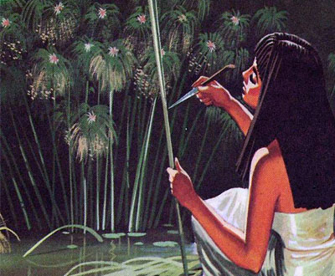
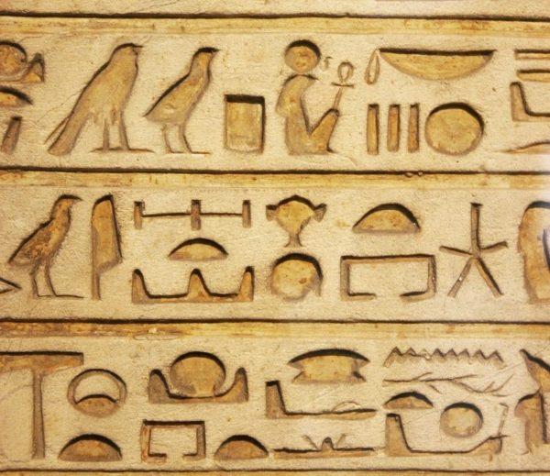
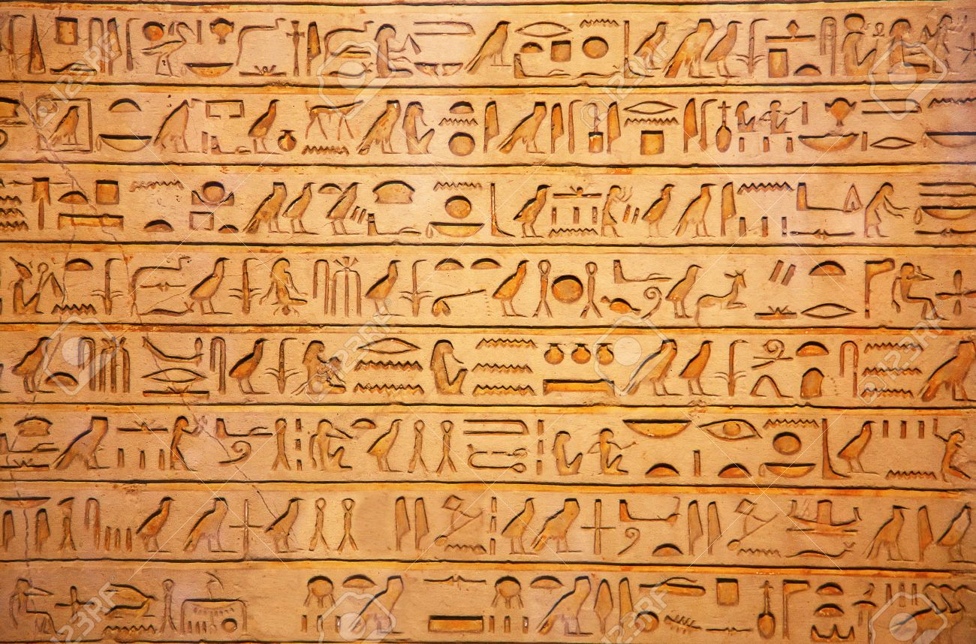
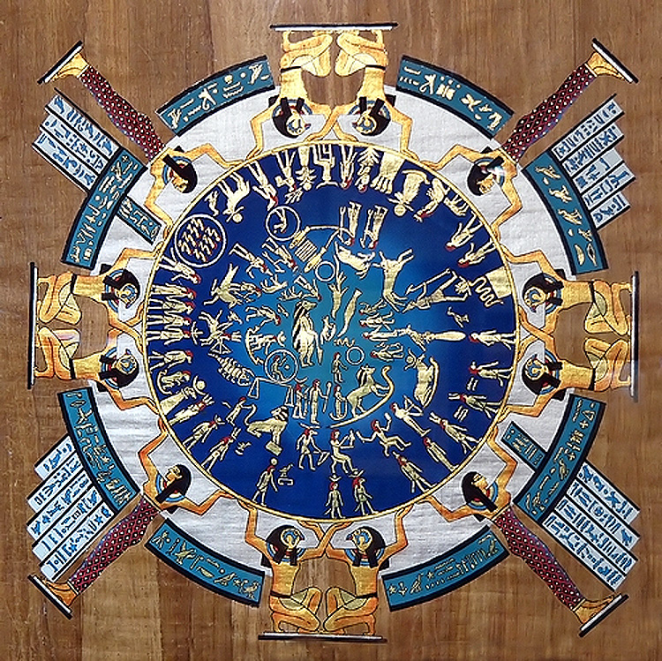
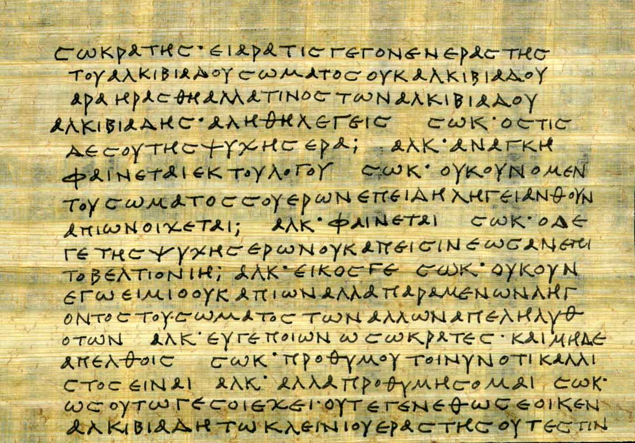
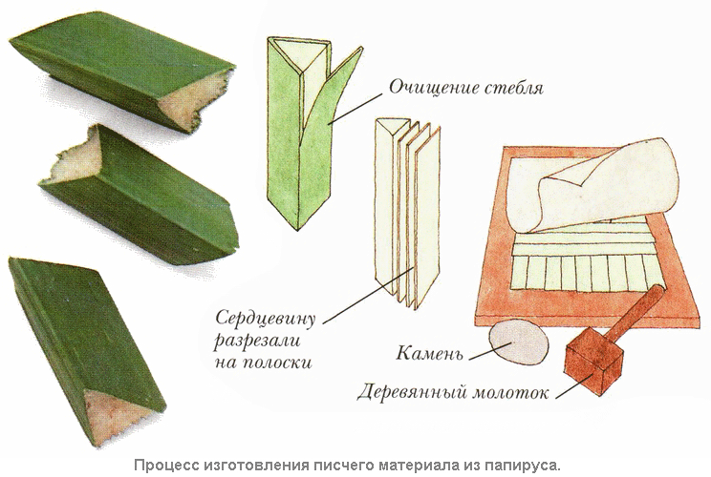
Давні єгиптяни – значення:
винайшли
календар
створили ієро-
гліфічну писем-
ність
навчились
виробляти
папірус

Slide 9
Боги давньоєгипетської міфології

Slide 10
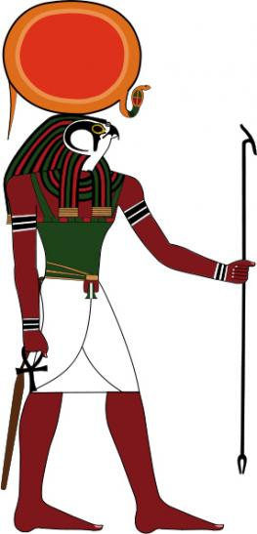
Ра – бог Сонця (з головою сокола)

Slide 11
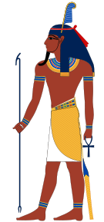
Шу – бог повітря,
якого створив Ра

Slide 12
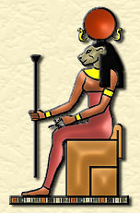
Тефнут – богиня
води (з головою левиці)

Slide 13
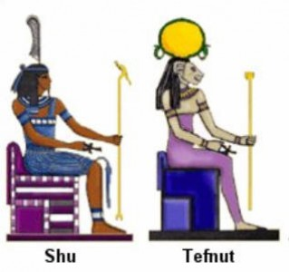

Slide 14
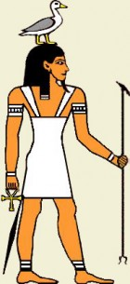
Геб – бог землі,
син Шу і Тефнут

Slide 15
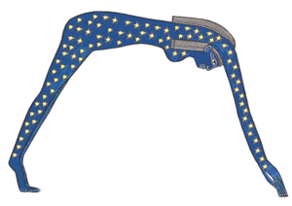
Нут – богиня
неба, дружина Геба

Slide 16
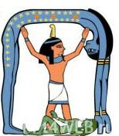
Бог землі
Геб
та
богиня
неба Нут

Slide 17
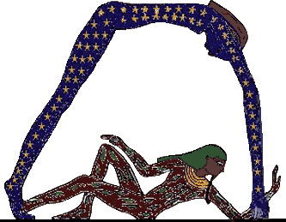

Slide 18
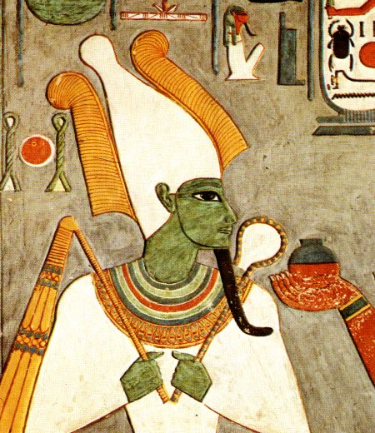
Осіріс –
син Геба
і Нут, бог
родючості

Slide 19
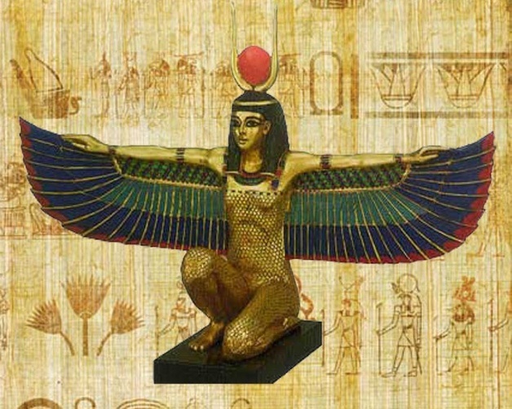
Ісіда – богиня Родючості, дружина Осіріса

Slide 20
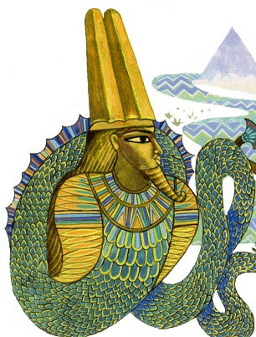
Апоп – величезний змій, довжиною 230 м, вічний ворог Ра

Slide 21
Міф «Ра і апоп»
Читаємо міф на с. 36

Slide 22
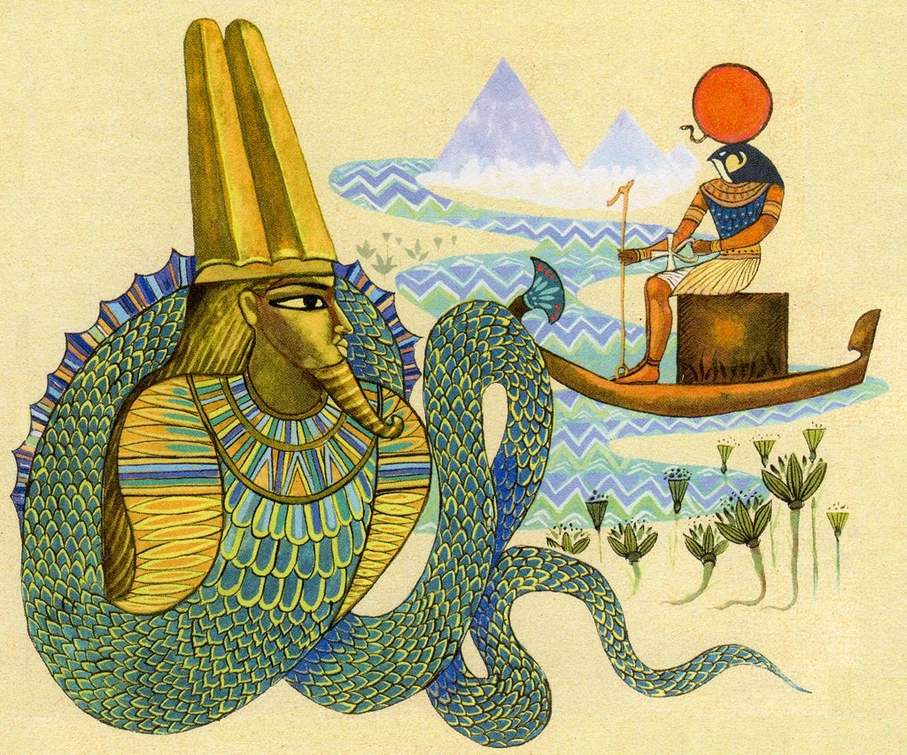
Битва Ра з Апопом

Slide 23
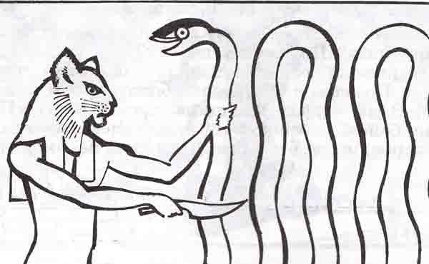
висновок
У цьому міфі відтворилися уявлення давніх єгиптян про існування дня і ночі

Slide 24
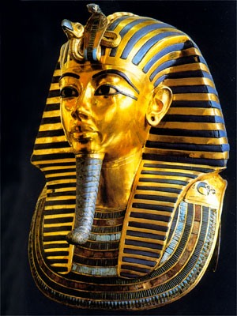
До речі
Не всі змії в єгипетській міфології втілювали сили зла. Змія-кобра була символом могутності і зображалася на коронах фараонів

Slide 25
Міф «як Тефнут покинула Єгипет»
Читаємо міф на с. 38

Slide 26
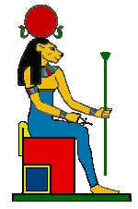
Тефнут –
богиня вологи

Slide 27
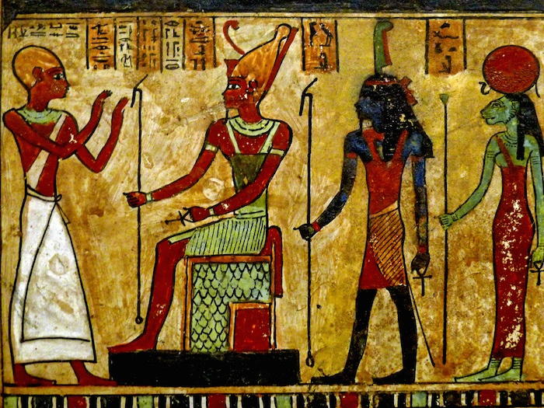
Якось Тефнут посварилася з батьком…

Slide 28
Шу – бог повітря,
якого створив Ра

Slide 29
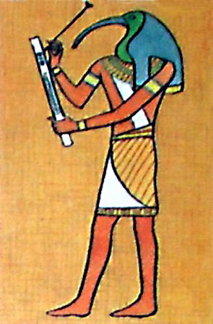
Тот – бог місяця,
винахідник писемності
(з головою ібіса)
Ра: “Рушайте в дорогу, діти мої. Від вас тепер залежить доля світу!”

Slide 30
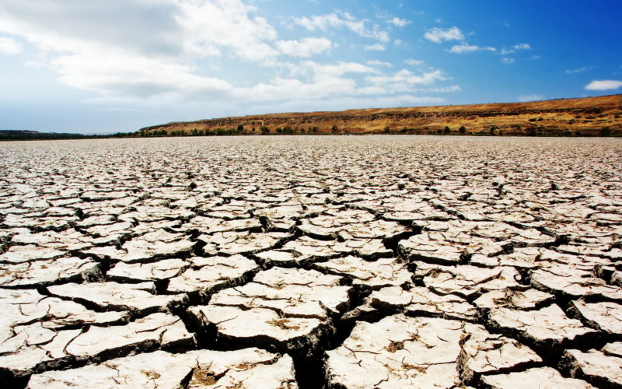
висновок
У цьому міфі відобразилися реальні події, тому що в Єгипті часто виникали посухи

Slide 31
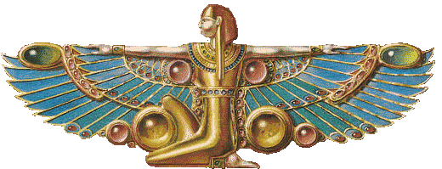
Домашня робота
Записати богів вивчених пантеонів

